Slide 1
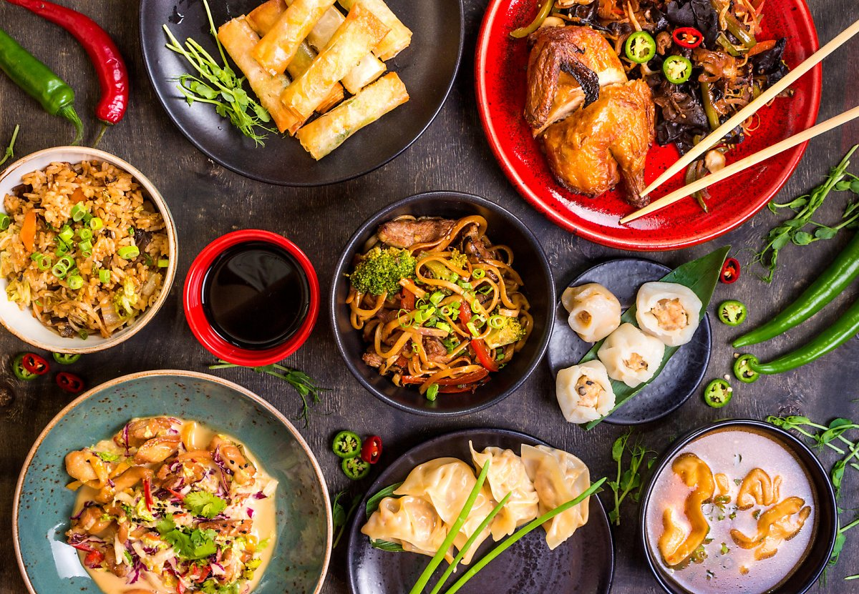
[ ]
랜덤밥스
프로젝트 발표
김준석, 이태석, 문채현, 백서영, 천선우

Slide 2
INDEX
01
02
03
04
개발일정
기능정의
플로우차트
다음주 작업 내용

Slide 3
01
개발일정
랜덤밥스 팀
프로젝트의 전반적인 개발일정
구분 | 개발기간(주 단위)
 | 03.08 ~ 06.14
 | 1 | 2 | 3 | 4 | 5 | 6 | 7 | 8 | 9 | 10 | 11 | 12 | 13 | 14 | 15
프로젝트 계획 단계 (주제선정, 요구사항 분석, 기능정의, 플로우차트 작성)
데이터베이스 설계 및 구축 단계 (ERD 작성, 테이블 구축)
프로그램 제작 단계 (코딩, 중간점검)
테스트 및 검토 단계 (리펙토링, 테스트케이스 작성)
최종점검 및 마무리 발표

Slide 4
02
기능정의
랜덤밥스 팀
프로젝트의 전반적인 기능 구현 정의
구분 | 메뉴 | 필요 기능 | 기능 설명
사용자 | 회원가입 및 로그인 | - | [아이디], [비밀번호], [비밀번호 확인], [전화번호], [이름], [나이]를 작성받음
데이터베이스 설계 및 구축 단계 (ERD 작성, 테이블 구축) | 음식 고르기 | 랜덤 음식 추천 | 종류에 상관없이 랜덤으로 음식을 추천
 |  | 카테고리 선택 | [한식], [중식], [양식] 클릭 시, 해당 음식을 판매하는 가게 정보 출력
 |  | 거리순으로 보기 | 음식 선택 시, 현재 위치로부터 가장 가까운 순으로 가게 정보 출력
 |  | 찜하기 | 클릭 시, 사용자의 찜 목록에 추가
 |  | Best 메뉴 추천 | 사용자가 가장 많이 선택한 Best 메뉴를 3개 출력
프로그램 제작 단계 (코딩, 중간점검) | 마이페이지 | 회원정보관리 | [비밀번호], [전화번호], [이름], [나이]를 수정함
 |  | 찜 목록 | 클릭 시, 찜한 가게 리스트 출력, 찜 삭제
관리자 | 가게 정보 관리 및 분석 | 가게 정보 조회, 추가, 수정, 삭제 | [가게고유번호], [가게명], [가게타입], [메뉴명], [가격], [가게위치], [거리]
 | 회원 정보 관리 및 분석 | 회원 정보 조회, 수정, 삭제 | [회원고유번호], [회원아이디], [회원이름], [회원전화번호], [회원나이], [회원가입일자]

Slide 5
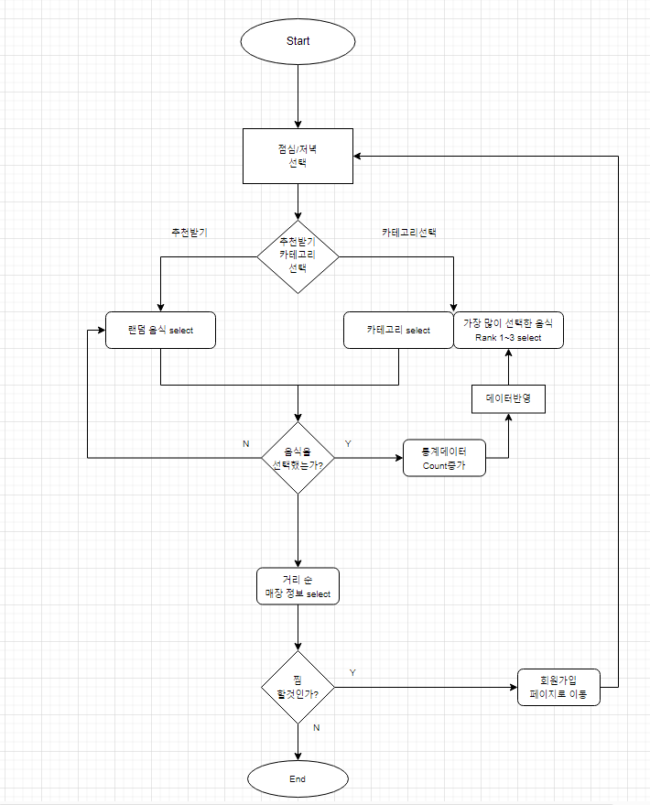

03
Flowchart
랜덤밥스 팀
프로젝트의 순서도

Slide 6
[ ]
감사 합니다 ☺

